Slide 1


Ứng dụng logic mờ để chuẩn đoán bệnh đau đầu
Sinh viện thực hiện: Nguyễn Quốc Trọng
Giảng viên hướng dẫn: ThS. Trịnh Huy Hoàng

Slide 2

Giới thiệu
Đau đầu là một triệu chứng thường gặp trên đầu.
Automatic migraine classification using artificial neural networks - PMC (nih.gov)

Slide 3
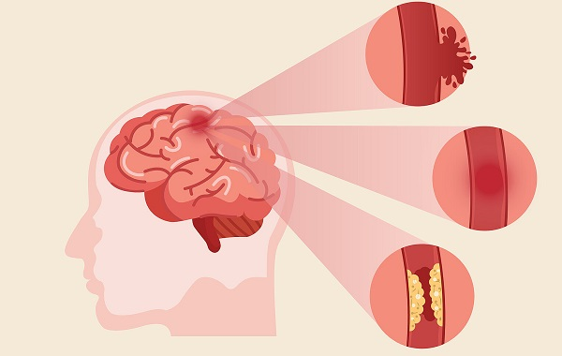
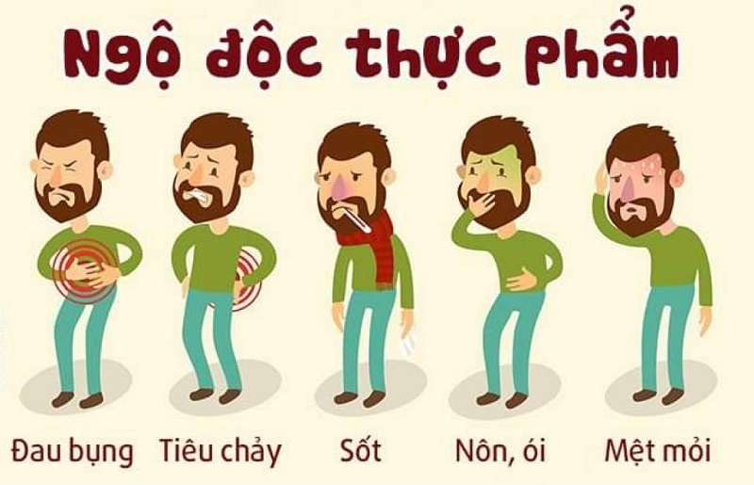


Giới thiệu
Nguyên nhân cơ bản:
U não, tai biến mạch não,...
Nhiễm độc, mất nước, …
Hậu quả:
Đột quỵ
Suy giảm trí nhớ

Slide 4
2. Dữ liệu
Dữ liệu được sử dụng trong nghiên cứu gần đây là kết quả luận án thạc sĩ của tác giả Juan Manuel Rúa Áscar, người đã được Bệnh viện Materno Infantil de Soledad cho phép sử dụng trong học tập, theo Luật Colombia 1581 năm 2012 và Nghị định 1377 năm 2013 nghệ thuật. 10, quy định việc xử lý thông tin cá nhân và cho phép sử dụng cho mục đích khoa học và quyền đó được mở rộng cho nghiên cứu hiện tại.
Automatic migraine classification using artificial neural networks - PMC (nih.gov)

Slide 5
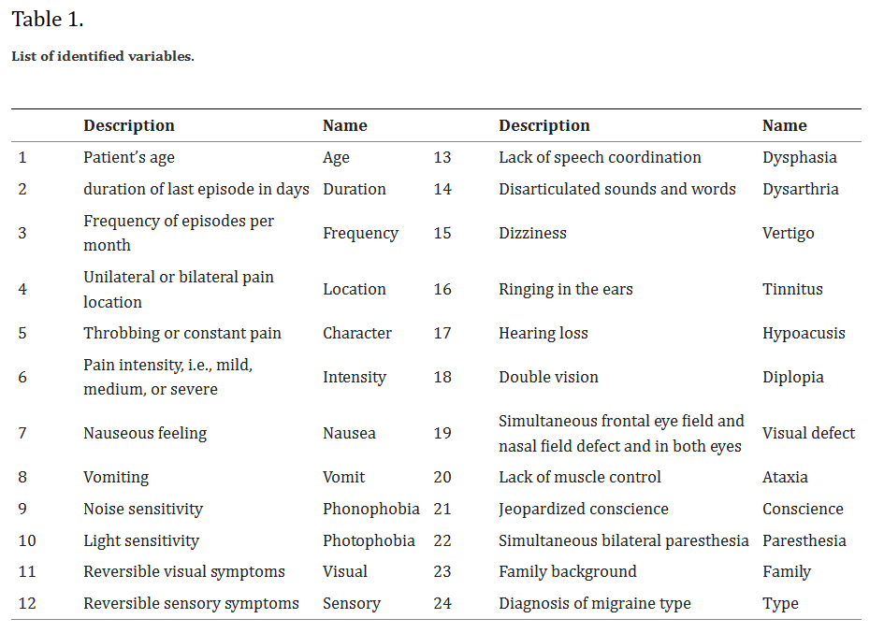
2. Dữ liệu
Automatic migraine classification using artificial neural networks - PMC (nih.gov)

Slide 6
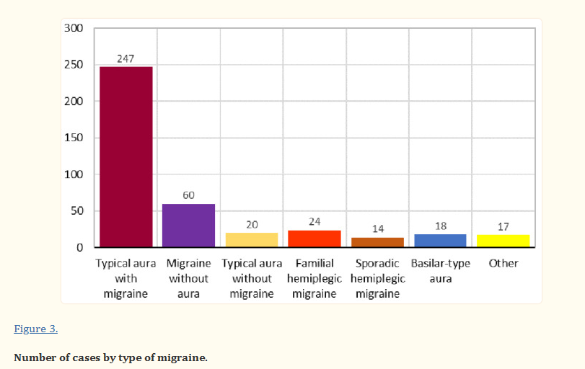
2. Dữ liệu
Automatic migraine classification using artificial neural networks - PMC (nih.gov)

Slide 7
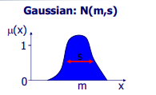
3. Fuzzification
Áp dụng cho tuổi, tần suất, visual để chuyển 1 giá trị thực sang 1 giá trị mờ

Slide 8
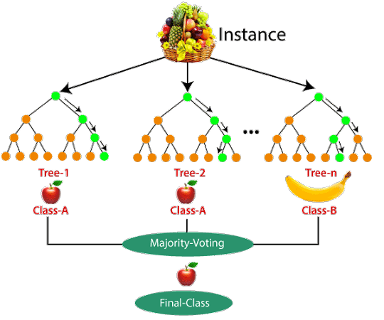
4. Rule Evaluation và Defuzzification
Sử dụng RandomForest vì:
Nó học được dữ liệu mờ và tạo ra các quy tắc mờ (Rule Evaluation) trong quá trình học
Kết quả mờ đầu ra cũng đã được chuyển đổi (Defuzzification ) thành một giá trị rõ ràng để so sánh với nhãn thật.
Cải thiện hiệu suất khi tập dữ liệu hay đặc trưng lớn so với các hàm logic mờ truyền thống

Slide 9
5. Train và test
Chia dữ liệu thành 90% cho train và 10% cho test.
Đạt được kết quả F1 là 90%
Tài liệu tham khảo:
[1] Automatic migraine classification using artificial neural networks - PMC (nih.gov)
[2] Đau đầu: Phân loại, nguyên nhân và cách điều trị hiệu quả | ACC
[3] Bệnh đau đầu hình thành thế nào? | Vinmec
[4] Tài liệu pdf môn logic mờ

